Slide 1


RECUERDA PONER A GRABAR LA CLASE
Notes:
Colocar todas las clases

Slide 2
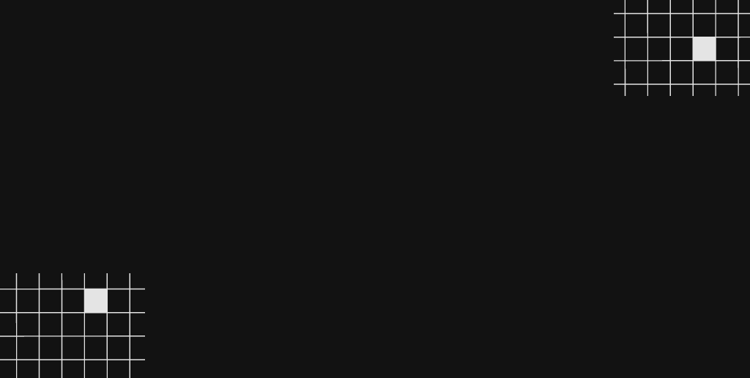

¿DUDAS DEL ON-BOARDING?
MIRALO AQUI
Notes:
Obligatoria siempre.

Slide 3
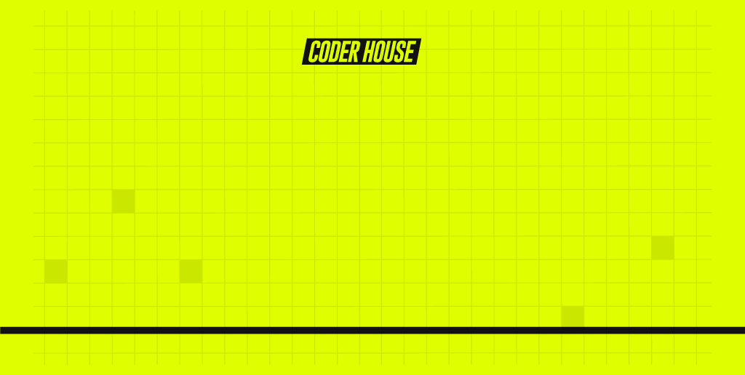
Clase 06. DESARROLLO WEB
GRIDS
Notes:
Obligatoria siempre

Slide 4

Conocer Grids.
Comparar el alcance de Grids y Flexbox
Aplicar las nuevas formas de modelar con Grids.
OBJETIVOS DE LA CLASE

Slide 5

GLOSARIO:
Clase 5
Flexbox: es un modo de diseño que nos permite crear estructuras para sitios web de una forma más fácil. No se trata de una propiedad de CSS, sino de un conjunto de ellas. Se basa sobre un contenedor (padre) para ordenar a sus ítems (hijos).
Row (flex-direction): esta propiedad nos va a permitir especificar si queremos que los flex items se dispongan en filas o columnas.
Row-reverse (flex-direction): con el valor row-reverse (fila inversa) los flex items se apilan en una fila de derecha a izquierda.
Column (flex-direction): con este valor, los flex items se apilan en una columna de arriba hacia abajo.
Column-reverse: con este valor, los flex items se apilan en una columna de abajo hacia arriba.
Flex-wrap: permite especificar si queremos que los ítems puedan saltar a una nueva línea, cuando el contenedor flexible se quede sin espacio.
Wrap (flex-wrap): los flex items (hijos) pueden romper la línea del eje horizontal, si les es necesario para conservar las características de sus dimensiones. Esto es de izquierda a derecha, y de arriba a abajo.
Wrap-reverse (flex-wrap): esta vez el orden es de izquierda a derecha, y de abajo a arriba.
Notes:
Conceptos claves del encuentro anterior

Slide 6
GLOSARIO:
Clase 5
Flex-flow: Es la forma abreviada (shorthand) o rápida para las propiedades: flex-direction y flex-wrap. Se pone primero la propiedad de flex-direction, y luego la de flex-wrap.
Justify-content: nos va a permitir alinear los elementos. Esto puede ser de forma vertical u horizontal, según lo especifiquemos con flex-direction. Nos va a ayudar a distribuir los flex items (hijos) en el contenedor (padre), cuando los ítems no utilicen todo el espacio disponible en su eje principal actual.
Flex-start (justify-content): consiste en alinear los flex items (hijos) al lado izquierdo.
Flex-end (justify-content): consiste en alinear los flex items (hijos) al lado derecho.
Center (justify-content): consiste en alinear los flex items (hijos) al centro.
Space-between (justify-content): es hacer que los flex items (hijos) tomen la misma distancia o espaciado entre ellos dentro del contenedor flexible, quedando el primer y último elemento pegados con los bordes del contenedor en el eje principal.
Space-around (justify-content): muestra los flex items (hijos) con el mismo espacio de separación entre sí. El espaciado entre los bordes lo toman del contenedor padre.
Space-evenly: hace que el espacio entre los flex items (hijos) sea igual. No es lo mismo que space-around.

Slide 7
GLOSARIO:
Clase 5
Stretch (align-items): tratará de llenar toda la altura (o anchura) del contenedor, siempre y cuando los hijos no tengan propiedades de dimensión definidas.
Align-content: esta propiedad sólo tiene efecto cuando el contenedor flexible tiene varias líneas de flex items (hijos). Si se colocan en una sola línea, esta propiedad no tiene ningún efecto sobre el diseño.
Order: esta propiedad permite modificar el orden de aparición de un elemento. Recibe como valor numeros enteros.
Flex-basis: define el ancho de un elemento inicial. Este valor por defecto viene configurado en “auto”. Actúa como “máximo” o “mínimo”, al usar flex-grow o flex-shrink.
Flex-grow: esta propiedad define la capacidad de un elemento de crecer, cuando en el contenedor todavía hay espacio sobrante.
Flex-shrink: básicamente es lo mismo que flex-grow, pero con el espacio faltante.

Slide 8
MAPA DE CONCEPTOS

Slide 9

MAPA DE CONCEPTOS CLASE 6
Grids
¿Qué es?
Implementación
¿Por qué Grids?
Flexbox ≠ Grids

Slide 10



CRONOGRAMA DEL CURSO
Clase 5
Clase 6
Clase 7
Flexbox
Grids
Grids II
PRÁCTICAS DE LO VISTO EN CLASE
PRÁCTICAS DE LO VISTO EN CLASE
PRÁCTICAS DE LO VISTO EN CLASE
PRIMERA ENTREGA DEL PROYECTO FINAL

Slide 11


GUIÓN DE LA CLASE
Accede al material complementario aquí.

Slide 12
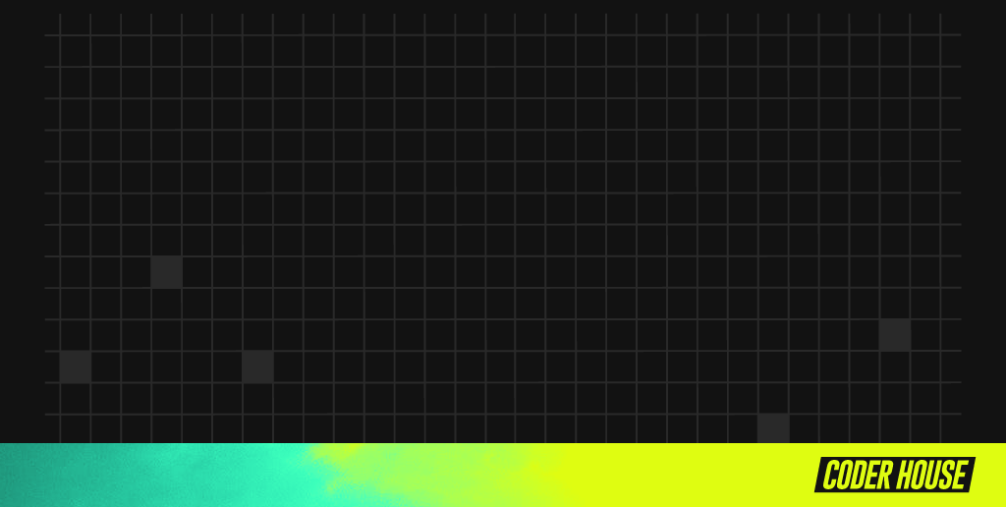
GRIDS

Slide 13
📌
¿QUÉ ES GRIDS?
👉CSS Grid es el sistema de maquetación más potente que hay disponible. Se trata de un sistema en 2D que permite definir filas y columnas (a diferencia de Flexbox, el cual funciona en una única dimensión).
👉El grid layout permite alinear elementos en columnas y filas. Sin embargo, son posibles más diseños con CSS grid que como lo eran con las tablas.
👉Por ejemplo, los elementos secundarios de un contenedor de cuadrícula podrían posicionarse de manera que se solapen y se superpongan, similar a los elementos posicionados en CSS.
Notes:
Usar para slides de sólo texto. Si no alcanza, no sobrecargar, usar otra con el mismo título para indicar que continúa el mismo módulo.

Slide 14
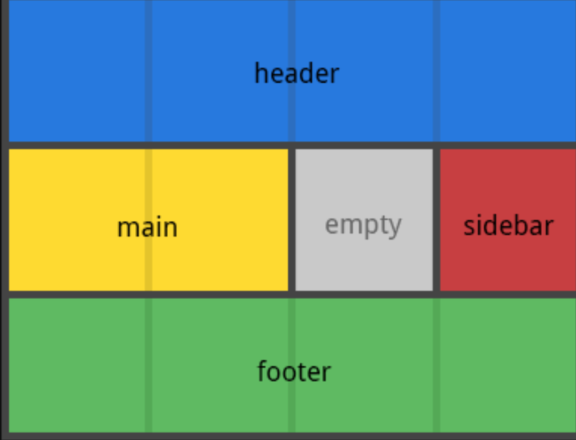
El CSS grid se puede utilizar para lograr muchos diseños diferentes. Se destaca por dividir una página en regiones principales, o definir la relación en términos de tamaño, posición y capas, entre partes de un control.

Slide 15

IMPLEMENTAR GRIDS
¿Position? ¿Float? ¿Elementos de Bloque? ¿Elementos de líneas?
¿Es suficiente crear un layout/estructuras para páginas web actuales?
Y… ¿Flexbox?
¿Necesitaremos algo más potente para estructuras web?
Notes:
Grid CSS surge de la necesidad, y toma las ventajas de ese sistema, sumandole muchas mejoras y características que permiten crear muy rápido cuadrículas sencillas y potentes.

Slide 16
IMPLEMENTAR GRIDS
¡SI!
Los complementos vistos anteriormente suelen ser insuficientes, o a veces un poco complejos para crear un layout/estructuras para páginas web actuales.
Flexbox fue una gran mejora, pero está orientado a estructuras de una sola dimensión.
Muchos frameworks y librerías utilizan un sistema grid, donde definen una cuadrícula determinada, y cambiando los nombres de las clases de los elementos HTML es posible trabajar muchos atributos.
Notes:
Grid CSS surge de la necesidad, y toma las ventajas de ese sistema, sumandole muchas mejoras y características que permiten crear muy rápido cuadrículas sencillas y potentes.

Slide 17
🔍
¿POR QUÉ GRIDS?
👉 Grid CSS surge de la necesidad de algo más potente, y toma las ventajas del sistema Flexbox, sumándole muchas mejoras y características que permiten crear muy rápido cuadrículas sencillas y potentes.
👉 Grid toma la filosofía y la base del sistema Flexbox. Esto no significa que lo reemplaza, sino que pueden convivir.
Está pensado para estructuras grandes y complejas.

Slide 18
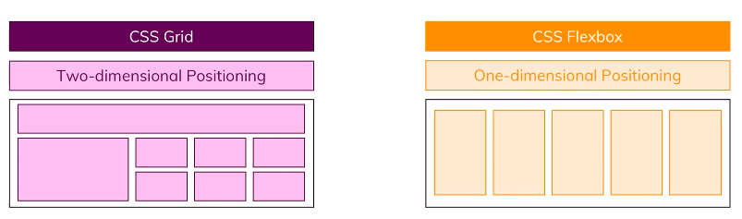
DIFERENCIA ENTRE FLEXBOX Y GRIDS
Flexbox
Grids
Ambos son mucho más potentes que cualquier técnica que haya existido antes.

Slide 19
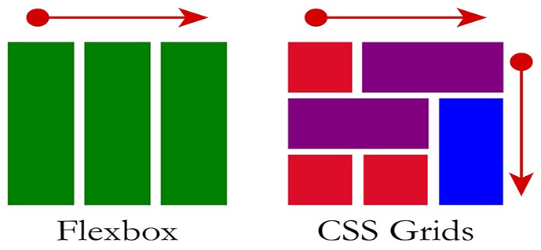
DIFERENCIA ENTRE FLEXBOX Y GRIDS
UNIDIMENSIONAL
BIDIMENSIONAL

Slide 20
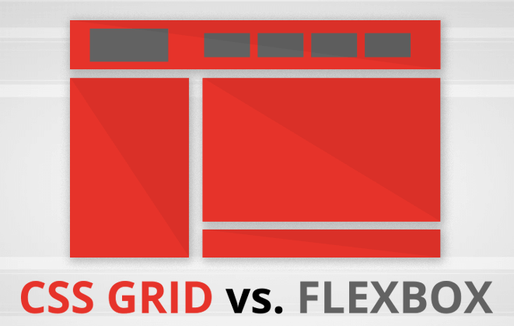
PUEDEN CONVIVIR

Slide 21

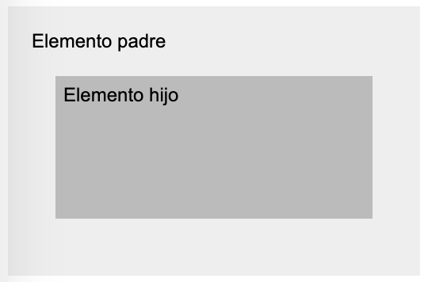
PROPIEDADES DEL PADRE
Activamos la cuadrícula Grid utilizando, sobre el elemento contenedor, la propiedad display con el valor grid o inline-grid. El primero de ellos permite que la aquella aparezca encima/debajo del contenido exterior (en bloque), mientras que el segundo permite que la cuadrícula se vea a la izquierda/derecha (en línea) del contenido exterior.
<section>
Elemento padre
<div>
Elemento hijo
</div>
</section>
Notes:
De ser necesario, sugerimos mostrarlo directamente en el editor de texto así los/as estudiantes ven cómo se va escribiendo el código.

Slide 22
PROPIEDADES DEL PADRE
En primer lugar, aplicas la propiedad “display: grid” al elemento padre.
Luego puedes usar lo siguiente para crear la estructura principal:
grid-template-columns | Establece el TAMAÑO de cada columna (col 1, col 2...).
grid-template-rows | Establece el TAMAÑO de cada fila (fila 1, fila 2...).
grid-template-areas | Indica la disposición de las áreas en el grid. Cada texto entre comillas simboliza una fila.
grid-column-gap | Establece el TAMAÑO de los huecos entre columnas (líneas verticales).
grid-row-gap | Establece el TAMAÑO de los huecos entre filas (líneas horizontales).
Notes:
De ser necesario, sugerimos mostrarlo directamente en el editor de texto así los/as estudiantes ven cómo se va escribiendo el código.

Slide 23
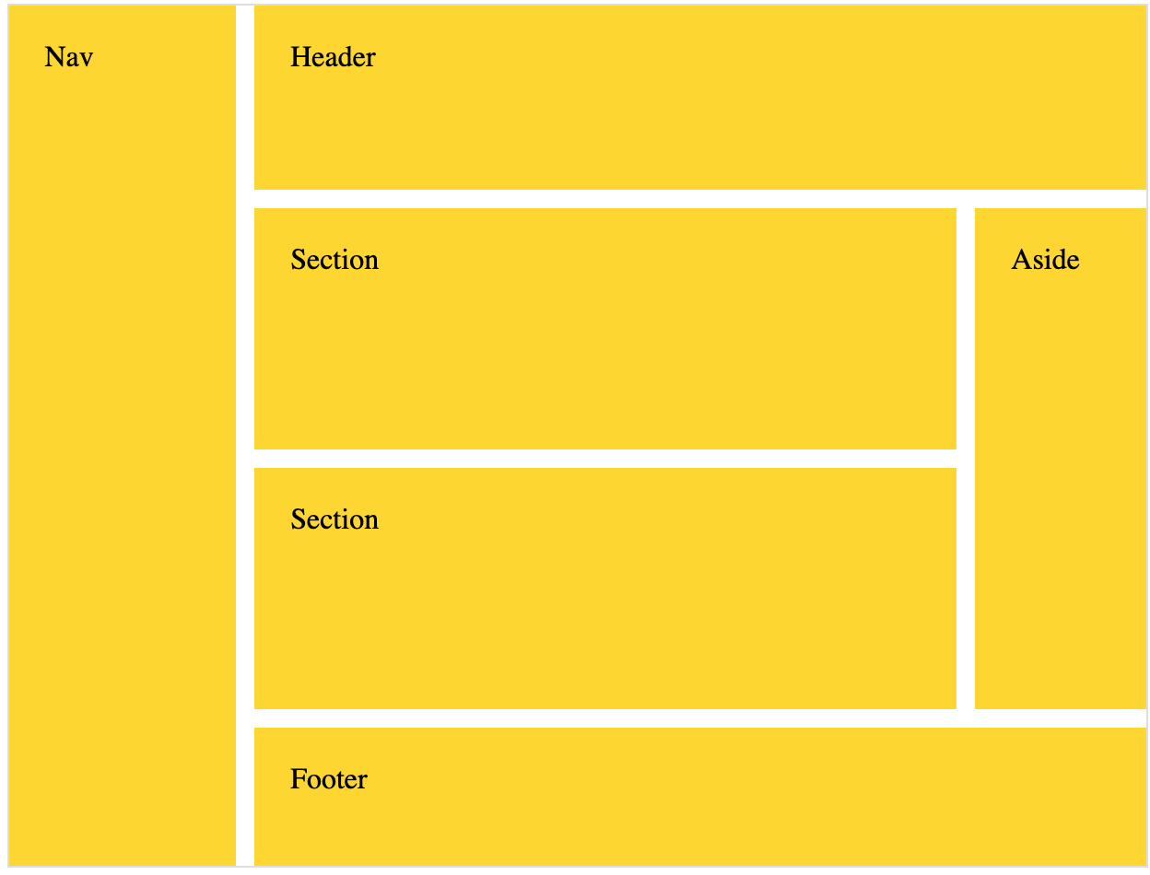
EL OBJETIVO
Este tipo de estructura no es posible con Flexbox, por eso podemos pensar en usar Grid

Slide 24
FILAS Y COLUMNAS EXPLÍCITAS
Es posible crear cuadrículas con un tamaño definido. Para ello, sólo tienes que usar las propiedades CSS grid-template-columns y grid-template-rows, las cuales sirven para indicar las dimensiones de cada celda de la cuadrícula, diferenciando entre columnas y filas.
Propiedad | Descripción
grid-template-columns | Establece el tamaño de las columnas (eje horizontal).
grid-template-rows | Establece el tamaño de las filas (eje vertical).
Notes:
De ser necesario, sugerimos mostrarlo directamente en el editor de texto así los/as estudiantes ven cómo se va escribiendo el código.

Slide 25
FILAS Y COLUMNAS EXPLÍCITAS
👀 Veamos la forma más simple de crear una grilla, especificando cuántas columnas y filas queremos.
.grid {
display: grid; /* 2 columnas */
grid-template-columns: 300px 100px;
/* 2 filas */ grid-template-rows: 40px 100px;
}
<section class="grid">
<div>Item 1</div>
<div>Item 2</div>
<div>Item 3</div>
<div>Item 4</div>
</section>
Notes:
De ser necesario, sugerimos mostrarlo directamente en el editor de texto así los/as estudiantes ven cómo se va escribiendo el código.

Slide 26
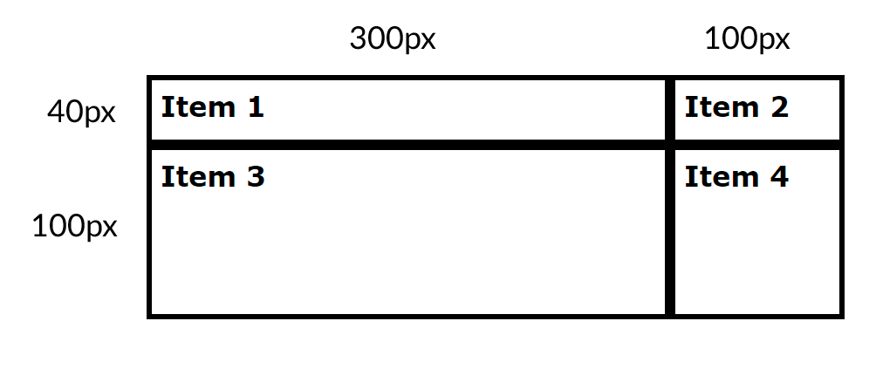
FILAS Y COLUMNAS EXPLÍCITAS

Slide 27
FILAS Y COLUMNAS EXPLÍCITAS
Unidad creada para ser usada en grid ( fr (fraction) )
.grid {
display: grid; grid-template-columns: 2fr 1fr; grid-template-rows: 3fr 1fr;
}
Nota: también es posible utilizar otras unidades y combinarlas, como porcentajes o la palabra clave auto (que obtiene el tamaño restante).
Notes:
Hemos utilizado el pixel como unidades de las celdas de la cuadrícula, sin embargo, también podemos utilizar otras unidades y combinarlas, como porcentajes, la palabra clave auto (que obtiene el tamaño restante) o la unidad especial fr (fraction), que simboliza una fracción de espacio restante en el grid.
De ser necesario, sugerimos mostrarlo directamente en el editor de texto así los/as estudiantes ven cómo se va escribiendo el código.

Slide 28
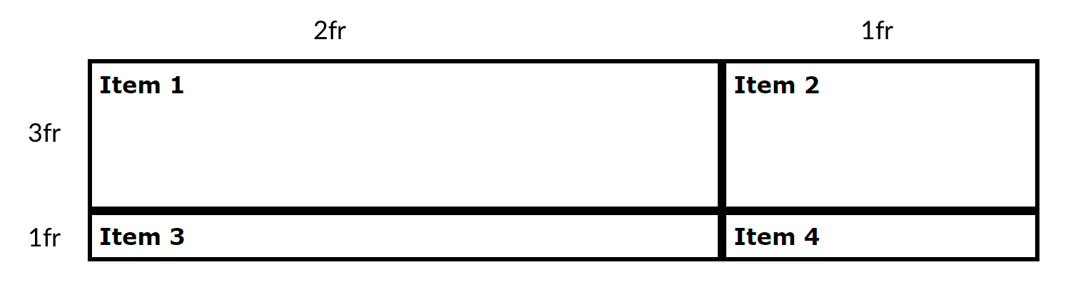
FILAS Y COLUMNAS EXPLÍCITAS
Cuadrícula de 2x2, donde el tamaño de ancho de la cuadrícula se divide en dos columnas (una el doble de tamaño que la siguiente), y el tamaño de alto de la cuadrícula se divide en dos filas, donde la primera ocupará el triple (3 fr) que la segunda (1 fr):

Slide 29
FILAS Y COLUMNAS REPETITIVAS
Si necesitas hacer muchas columnas y filas iguales, puedes usar lo siguiente:
.grid {
display: grid; grid-template-columns: repeat(12, 1fr);
grid-template-rows: repeat(12, 1fr)
}
repeat([núm de veces], [valor o valores])
Notes:
De ser necesario, sugerimos mostrarlo directamente en el editor de texto así los/as estudiantes ven cómo se va escribiendo el código.

Slide 30
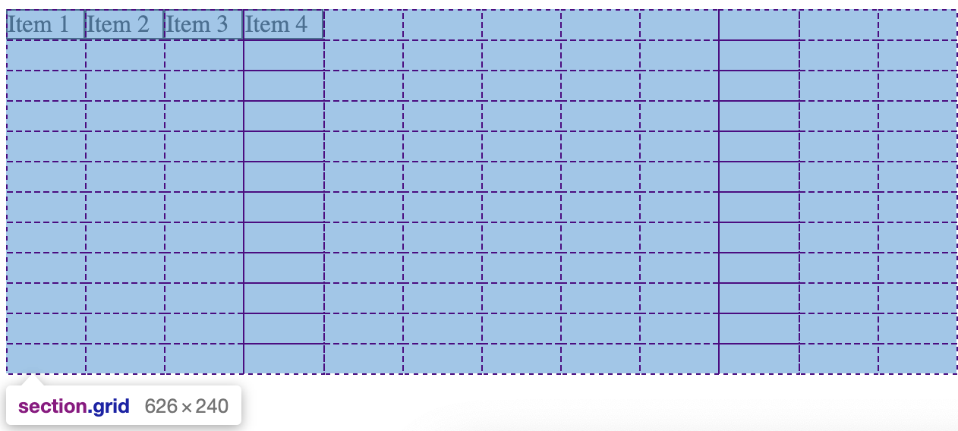
FILAS Y COLUMNAS REPETITIVAS
Deberíamos hacer los divs necesarios, pero la grilla está lista para acomodar a sus ítems.
👆 Así “se ve” la pantalla dividida en grillas.

Slide 31
GRID POR ÁREAS
👉Ahora veremos otra forma de crear grillas, de una forma más flexible.
👉Es posible indicar el nombre y la posición concreta de cada área de la cuadrícula. Utiliza la propiedad grid-template-areas, donde debes especificar el orden de las áreas. Luego, en cada ítem hijo, usas la propiedad grid-area para indicar el nombre del área en cuestión.
👉De esta forma, es muy sencillo crear una cuadrícula altamente personalizada en apenas unas cuantas líneas de CSS.

Slide 32

Entonces, siguiendo la línea del objetivo que tenemos podemos hacer lo siguiente...

Slide 33
GRID POR ÁREAS
HTML base para todos los ejemplos.
Es muy importante marcar la estructura HTML.
<div id="grilla">
<header class="border">Header</header>
<section id="productos" class="border">Section</section>
<section id="servicios" class="border">Section</section>
<nav class="border">Navegacion</nav>
<aside class="border">Aside</aside>
<footer class="border">Pie de pagina</footer>
</div>
Notes:
De ser necesario, sugerimos mostrarlo directamente en el editor de texto así los/as estudiantes ven cómo se va escribiendo el código.

Slide 34
GRID POR ÁREAS
CSS a usar:
#grilla {
display: grid;
grid-template-areas:
"nav header header"
"nav productos publicidad"
"nav servicios publicidad"
"nav footer footer";
grid-template-rows: 100px 1fr 1fr 75px;
grid-template-columns: 20% auto 15%;
}
.border {
border: 1px solid black;
}
header {
grid-area: header;
}
footer {
grid-area: footer;
}
section#productos {
grid-area: productos;
}
section#servicios {
grid-area: servicios;
}
nav {
grid-area: nav;
}
aside {
grid-area: publicidad;
}
Notes:
De ser necesario, sugerimos mostrarlo directamente en el editor de texto así los/as estudiantes ven cómo se va escribiendo el código.

Slide 35
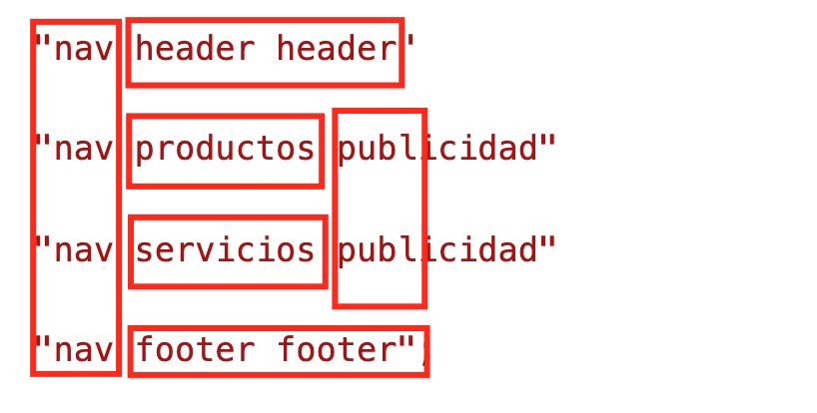
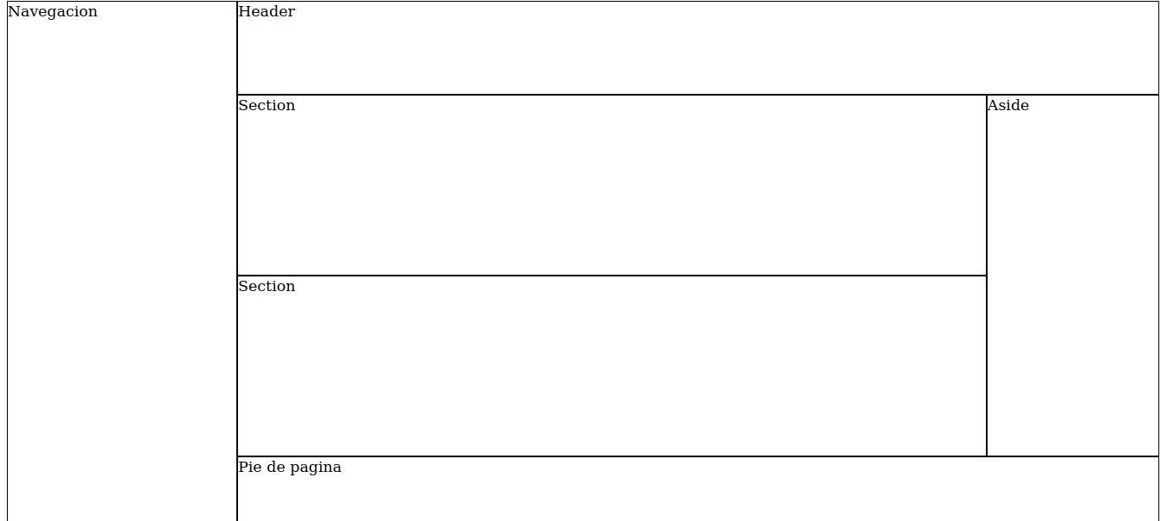
GRID POR ÁREAS
De esta forma, se aproxima a lo que queremos inicialmente, sólo nos falta darle unas decoraciones:

Slide 36
GRID ESPACIOS
La cuadrícula tiene todas sus celdas una a continuación de la otra.
Aunque sería posible darle un margen a las celdas dentro del contenedor, existe una forma más apropiada, evitando los problemas clásicos de los modelos de caja: los huecos (gutters).
.grid {
grid-column-gap: 10px;
grid-row-gap: 15px;
}
Notes:
De ser necesario, sugerimos mostrarlo directamente en el editor de texto así los/as estudiantes ven cómo se va escribiendo el código.

Slide 37
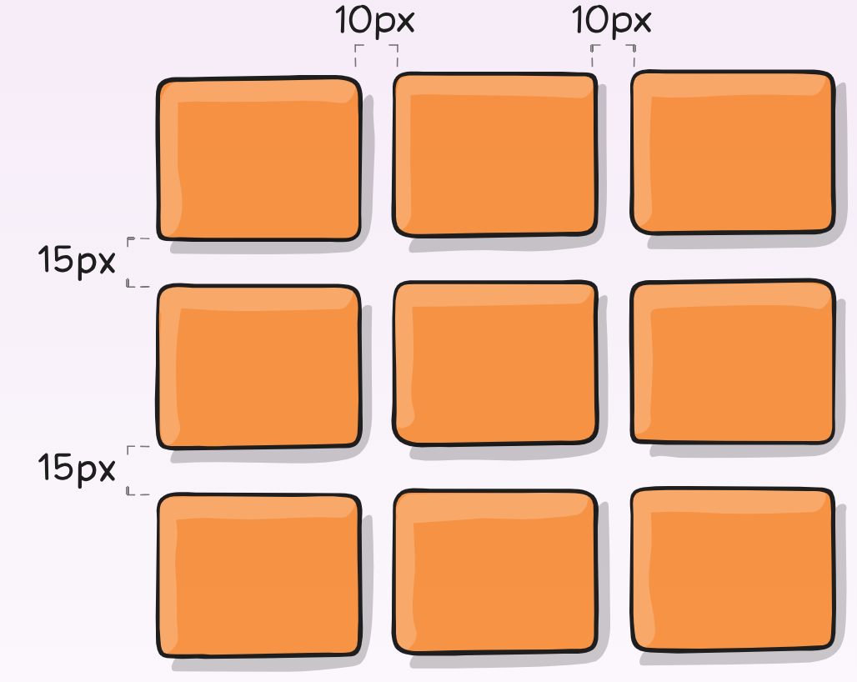
GRID ESPACIOS

Slide 38
En la propiedad grid-template-areas también es posible indicar una palabra clave especial:
👉 La palabra clave none: Indica que no se colocará ninguna celda en esta posición.
👉 Uno o más puntos (.): Indica que se colocará una celda vacía en esta posición.

Slide 39
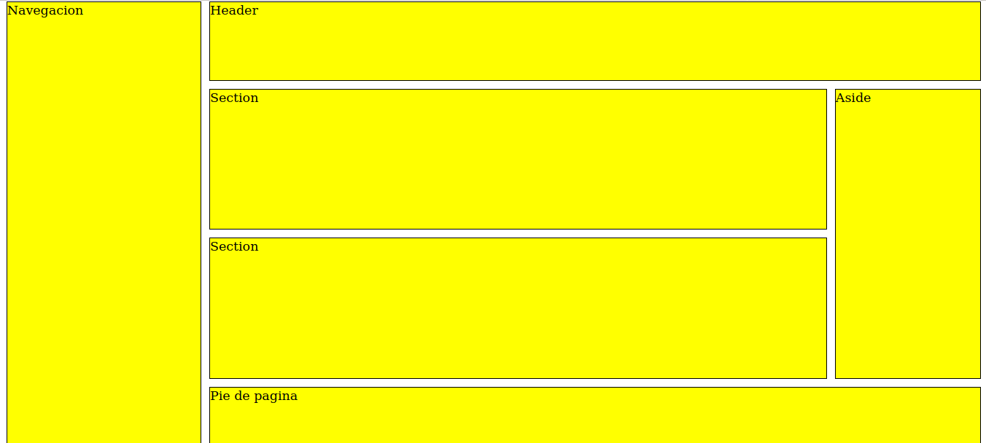
GRID POR ÁREAS
De esta forma, se aproxima a lo que queremos... sólo nos falta darle unas decoraciones:

Slide 40
GRID POR ÁREAS
Llevemos a práctica , agregando más estilos al padre (el contenedor) y verificando que tiene las propiedades grid-row-gap y grid-column-gap, para hacer separaciones entre las columnas o filas, según el caso.
#grilla {
display: grid;
grid-template-areas:
"nav header header"
"nav productos publicidad"
"nav servicios publicidad"
"nav footer footer";
grid-template-rows: 100px 1fr 1fr 75px;
grid-template-columns: 20% auto 15%;
grid-row-gap: 10px;
grid-column-gap: 10px;
height: 100vh;
margin: 0;
}
.border {
border: 1px solid black;
background-color: yellow;
}
Notes:
De ser necesario, sugerimos mostrarlo directamente en el editor de texto así los/as estudiantes ven cómo se va escribiendo el código.

Slide 41
POSICIÓN DE HIJOS (DESDE EL PADRE)
Existen propiedades que se pueden utilizar para colocar los ítems dentro de la cuadrícula. Es posible distribuir los elementos de una forma muy sencilla y cómoda: justify-items y align-items, que ya conocemos del módulo CSS Flexbox:
Propiedad | Valores | Descripción
justify-items | start | end | center | stretch | Distribuye los elementos en el eje horizontal.
align-items | start | end | center | stretch | Distribuye los elementos en el eje vertical.

Slide 42
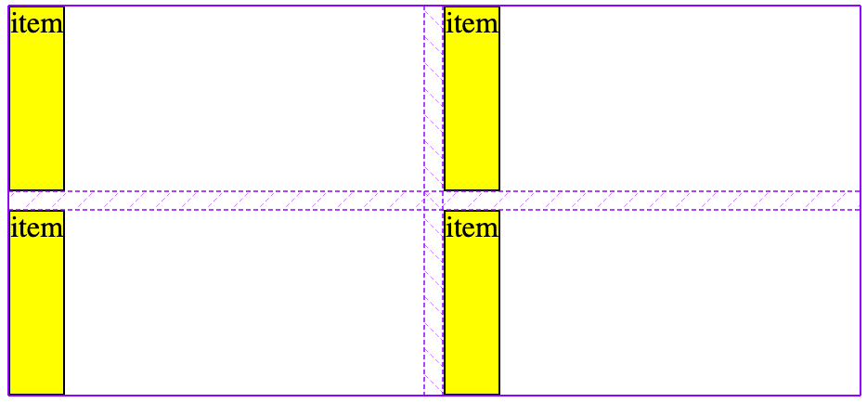
JUSTIFY-ITEMS Y ALIGN-ITEMS
La grilla está, pero las celdas “se achican”, se ajusta. Estas propiedades trabajan sobre la celda:

Slide 43
JUSTIFY-ITEMS Y ALIGN-ITEMS
HTML a usar:
<section class="grid">
<div>Item 1</div>
<div>Item 2</div>
<div>Item 3</div>
<div>Item 4</div>
</section>
Notes:
De ser necesario, sugerimos mostrarlo directamente en el editor de texto así los/as estudiantes ven cómo se va escribiendo el código.

Slide 44
JUSTIFY-ITEMS Y ALIGN-ITEMS
CSS a usar:
#padre {
justify-items: stretch; /* start | end | center | stretch */
align-items: stretch; /* start | end | center | stretch */
display: grid;
width: 95%;
grid-template-columns: auto auto;
grid-column-gap: 10px;
grid-template-rows: 100px 100px;
grid-row-gap: 10px;
}
#padre div {
border: solid 1px;
font-size: 21px;
padding: 5px;
background-color: yellow;
}
Notes:
De ser necesario, sugerimos mostrarlo directamente en el editor de texto así los/as estudiantes ven cómo se va escribiendo el código.

Slide 45
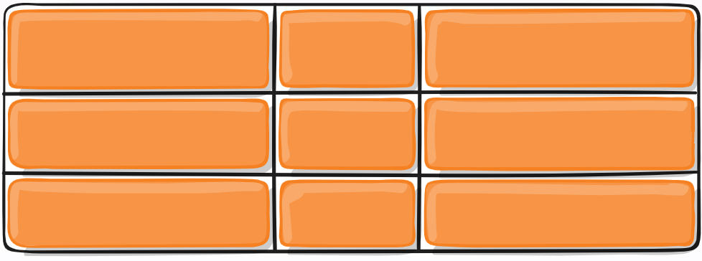
JUSTIFY-ITEMS: CENTER
Alineando el contenido dentro de las celdas, de forma horizontal.
.padre {
justify-items: stretch; /* predeterminado */
}
Notes:
Estas slides se pasan rápidamente simplemente para graficar las opciones.

Slide 46
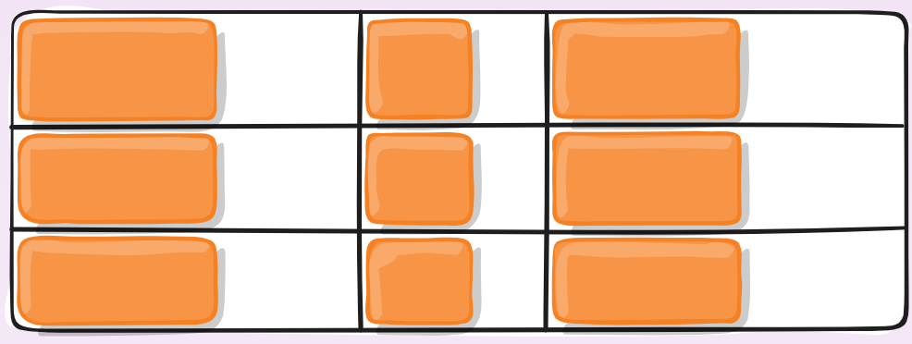
JUSTIFY-ITEMS: START
Alineando el contenido dentro de las celdas, de forma horizontal.
.padre {
justify-items: start;
}
Notes:
Estas slides se pasan rápidamente simplemente para graficar las opciones.

Slide 47
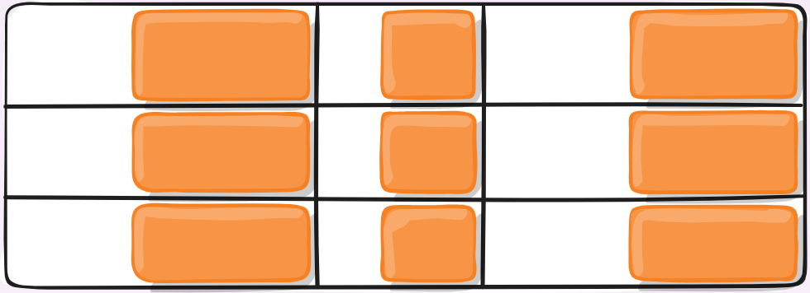
JUSTIFY-ITEMS: END
Alineando el contenido dentro de las celdas, de forma horizontal.
.padre {
justify-items: end;
}
Notes:
Estas slides se pasan rápidamente simplemente para graficar las opciones.

Slide 48
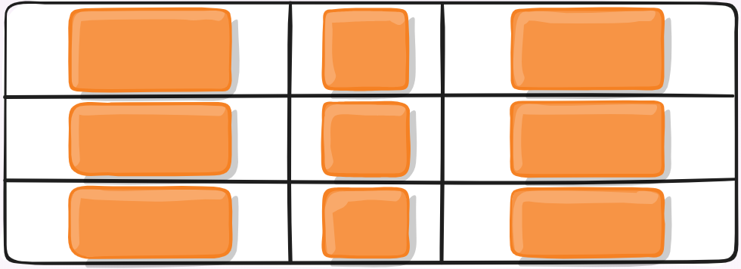
JUSTIFY-ITEMS: CENTER
Alineando el contenido dentro de las celdas, de forma horizontal.
.padre {
justify-items: center;
}
Notes:
Estas slides se pasan rápidamente simplemente para graficar las opciones.

Slide 49
ALIGN-ITEMS: STRETCH
Alineando el contenido dentro de las celdas, de forma vertical.
.padre {
align-items: stretch; /* predeterminado */
}
Notes:
Estas slides se pasan rápidamente simplemente para graficar las opciones.

Slide 50
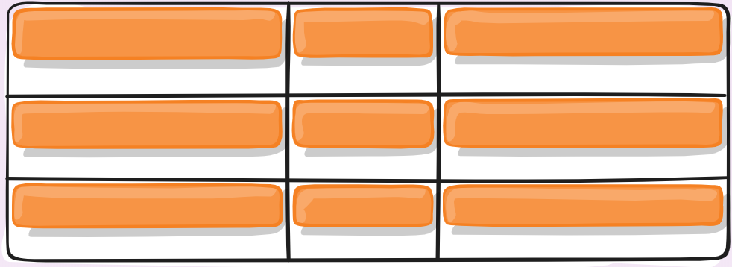
ALIGN-ITEMS: START
Alineando el contenido dentro de las celdas, de forma vertical.
.padre {
align-items: start;
}

Slide 51
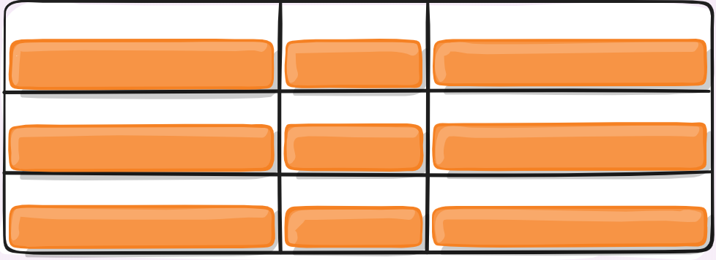
ALIGN-ITEMS: END
Alineando el contenido dentro de las celdas, de forma vertical.
.padre {
align-items: end;
}

Slide 52
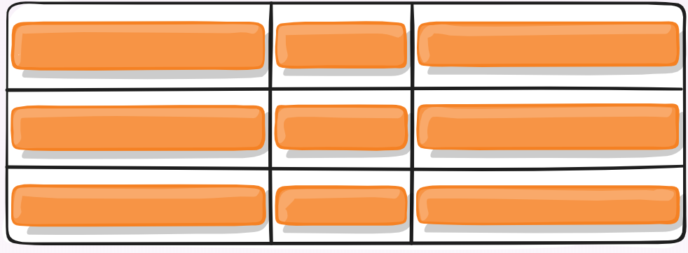
ALIGN-ITEMS: CENTER
Alineando el contenido dentro de las celdas, de forma vertical.
.padre {
align-items: center;
}

Slide 53
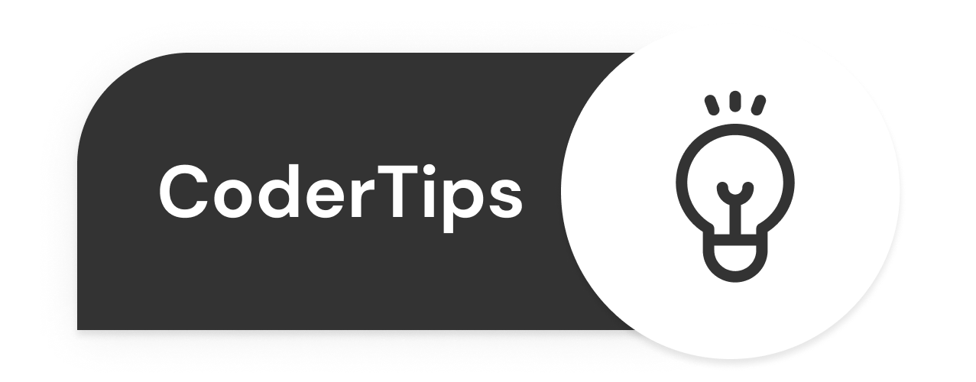
POSICIÓN DE ELEMENTOS
Es posible utilizar las propiedades justify-content o align-content para cambiar la distribución de todo el contenido en su conjunto. Puedes hacer pruebas en este enlace.
Propiedad | Valores | Afecta a
justify-content | start | end | center | stretch | space-around | space-between | space-evenly | Eje horizontal
align-content | start | end | center | stretch | space-around | space-between | space-evenly | Eje vertical

Slide 54
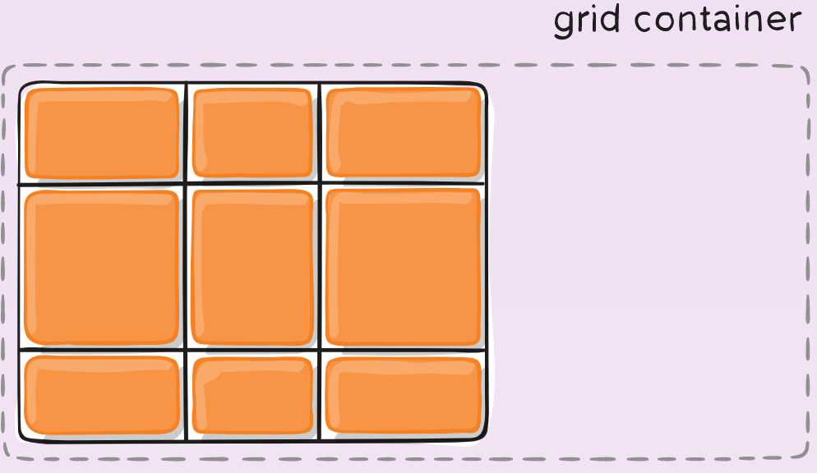
JUSTIFY-CONTENT: START
Alineando todo el conjunto de celdas, de forma horizontal.
Dentro de su “padre” (es requisito que tenga ancho).
.padre {
justify-content: start;
}
Notes:
Estas slides se pasan rápidamente simplemente para graficar las opciones.

Slide 55
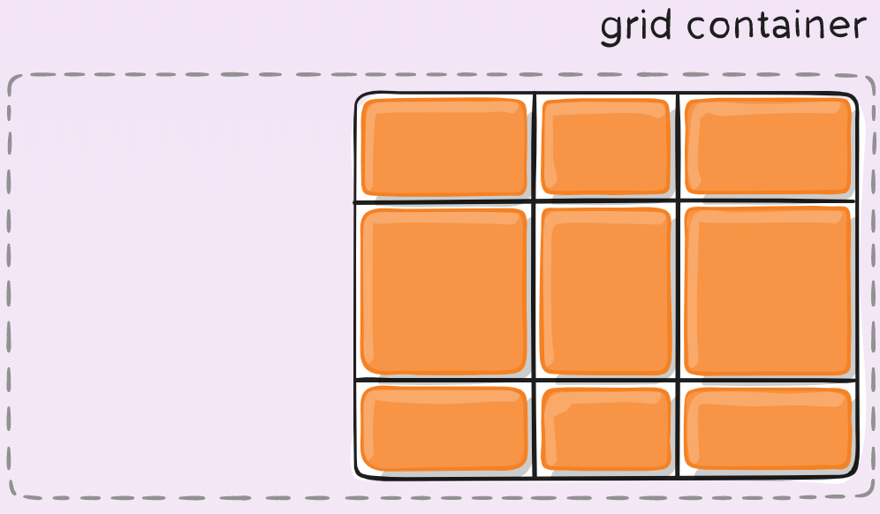
JUSTIFY-CONTENT: END
Alineando todo el conjunto de celdas, de forma horizontal. Dentro de su “padre” (es requisito que tenga ancho).
.padre {
justify-content: end;
}

Slide 56
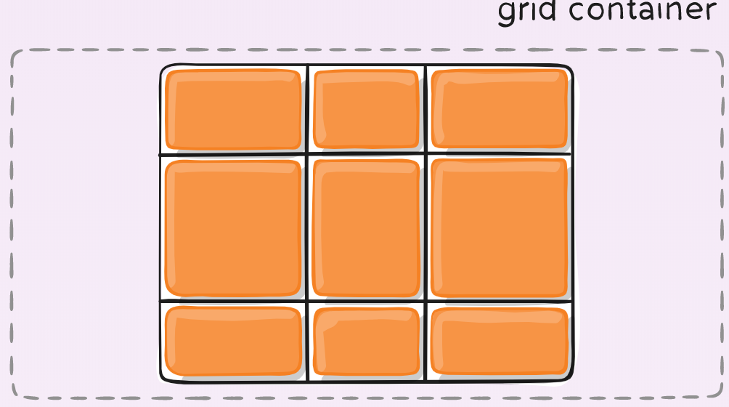
JUSTIFY-CONTENT: CENTER
Alineando todo el conjunto de celdas, de forma horizontal. Dentro de su “padre” (es requisito que tenga ancho).
.padre {
justify-content: center;
}

Slide 57
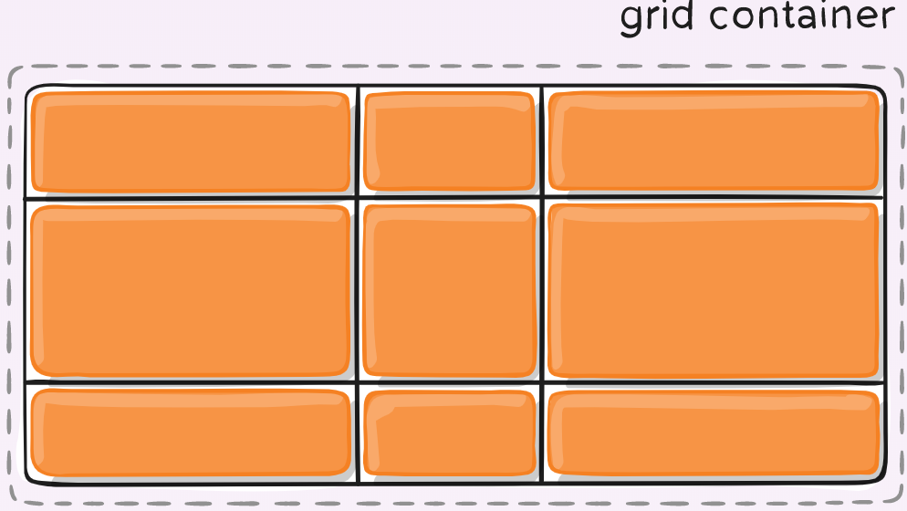
JUSTIFY-CONTENT: STRETCH
Alineando todo el conjunto de celdas, de forma horizontal.
Dentro de su “padre” (es requisito que tenga ancho).
.padre {
justify-content: stretch;
}

Slide 58
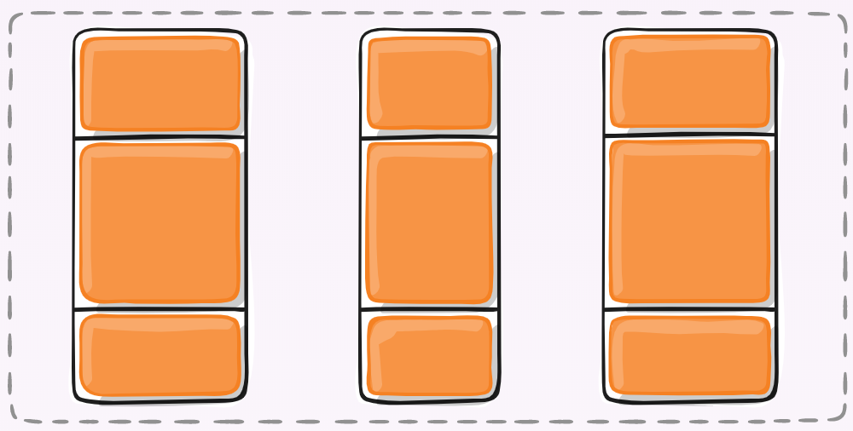
JUSTIFY-CONTENT: SPACE-AROUND
Alineando todo el conjunto de celdas, de forma horizontal.
Dentro de su “padre” (es requisito que tenga ancho).
.padre {
justify-content: space-around;
}

Slide 59
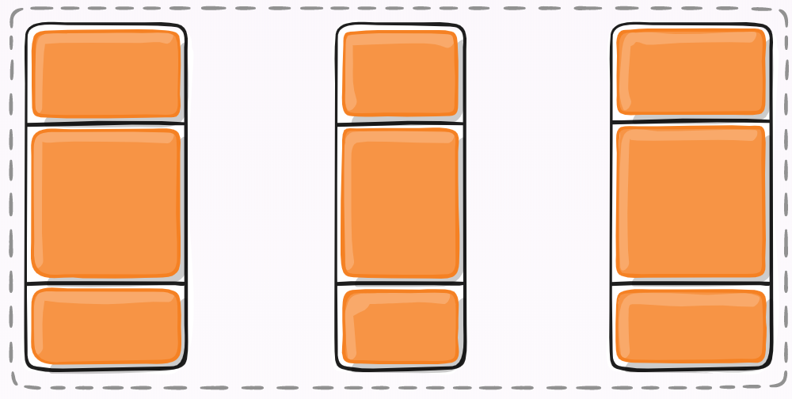
JUSTIFY-CONTENT: SPACE-BETWEEN
Alineando todo el conjunto de celdas, de forma horizontal.
Dentro de su “padre” (es requisito que tenga ancho).
.padre {
justify-content: space-between;
}

Slide 60
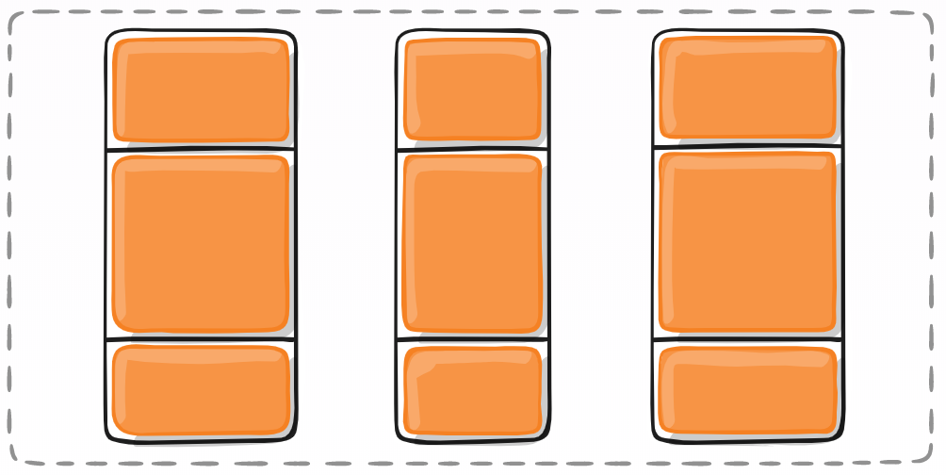
JUSTIFY-CONTENT: SPACE-EVENLY
Alineando todo el conjunto de celdas, de forma horizontal.
Dentro de su “padre” (es requisito que tenga ancho).
.padre {
justify-content: space-evenly;
}

Slide 61
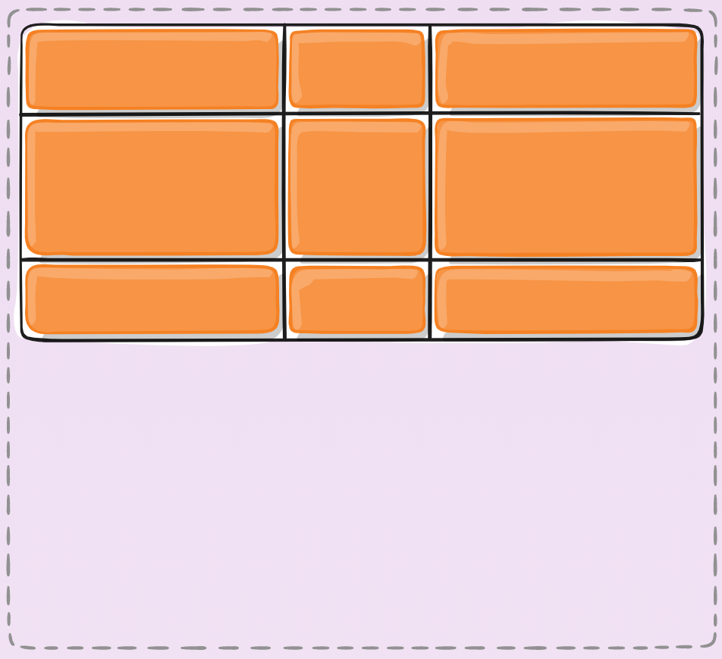
ALIGN-CONTENT: START
Alineando todo el conjunto de celdas, de forma vertical.
Dentro de su “padre” (es requisito que tenga altura).
.padre {
align-content: start;
}

Slide 62
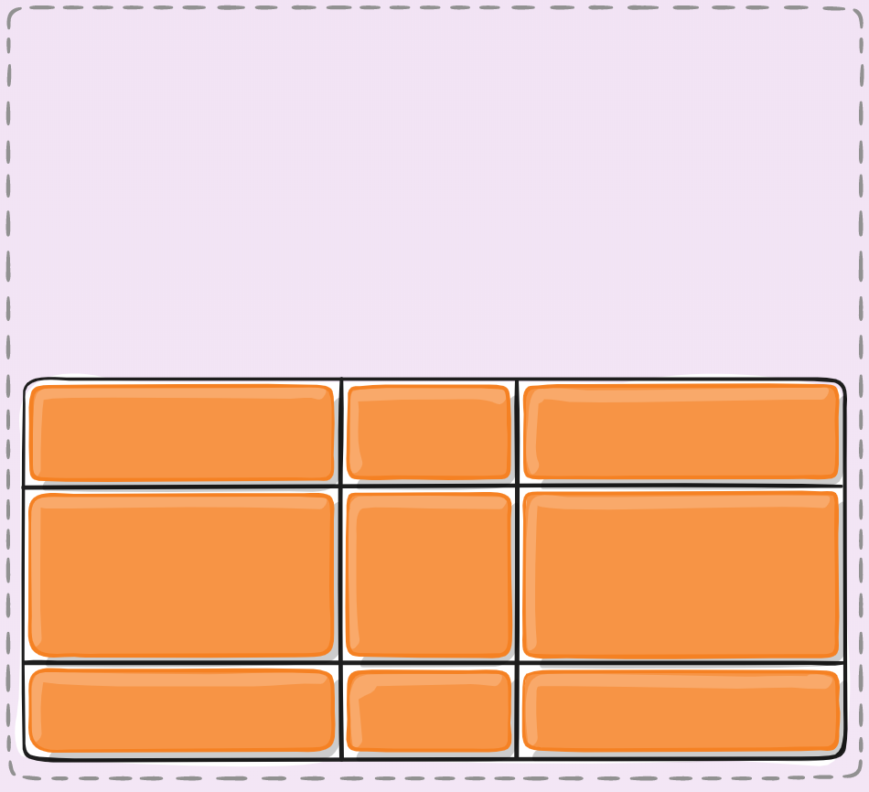
ALIGN-CONTENT: END
Alineando todo el conjunto de celdas, de forma vertical.
Dentro de su “padre” (es requisito que tenga altura).
.padre {
align-content: end;
}

Slide 63
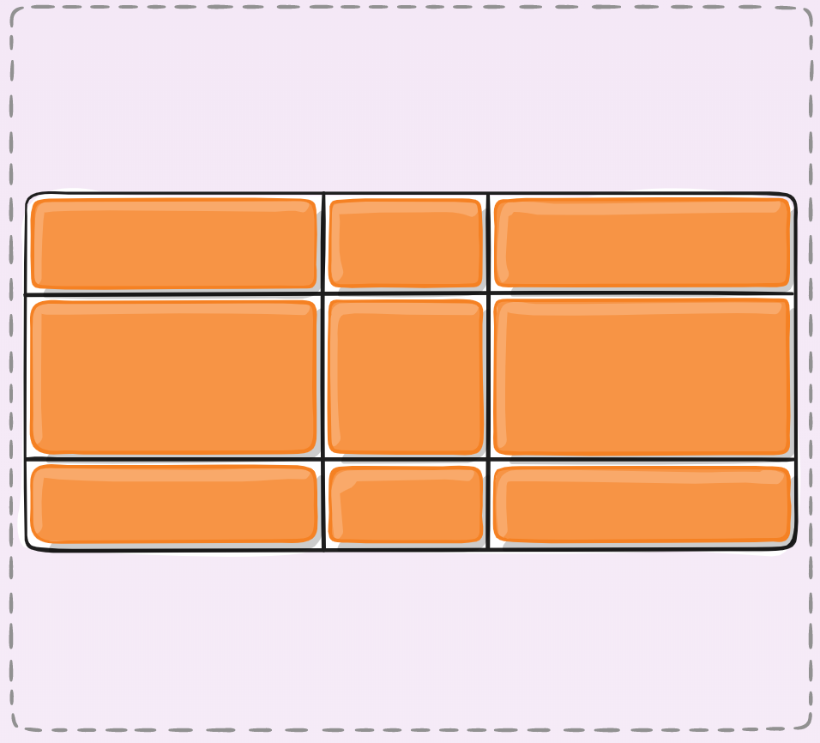
ALIGN-CONTENT: CENTER
Alineando todo el conjunto de celdas, de forma vertical.
Dentro de su “padre” (es requisito que tenga altura).
.padre {
align-content: center;
}

Slide 64
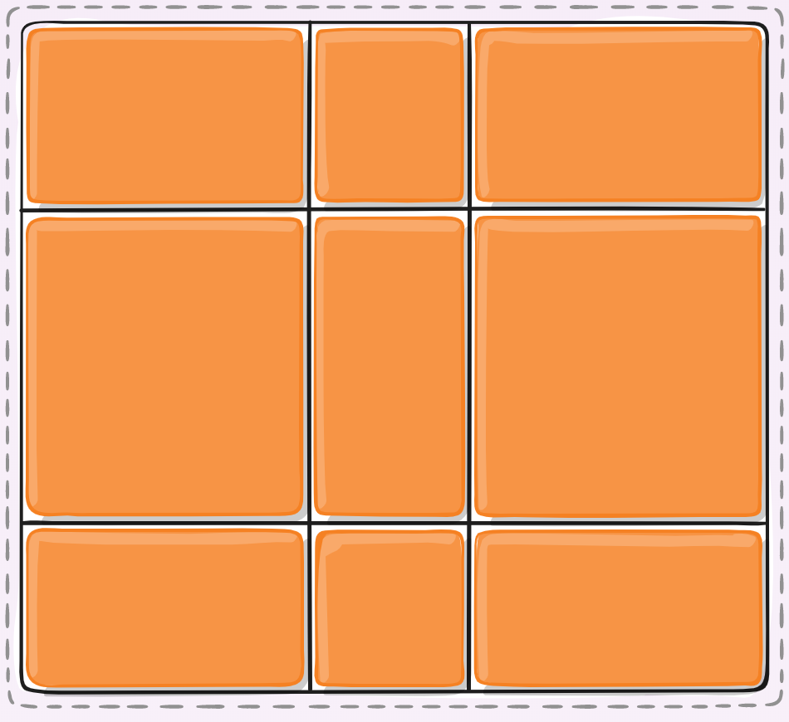
ALIGN-CONTENT: STRETCH
Alineando todo el conjunto de celdas, de forma vertical.
Dentro de su “padre” (es requisito que tenga altura).
.padre {
align-content: stretch;
}

Slide 65
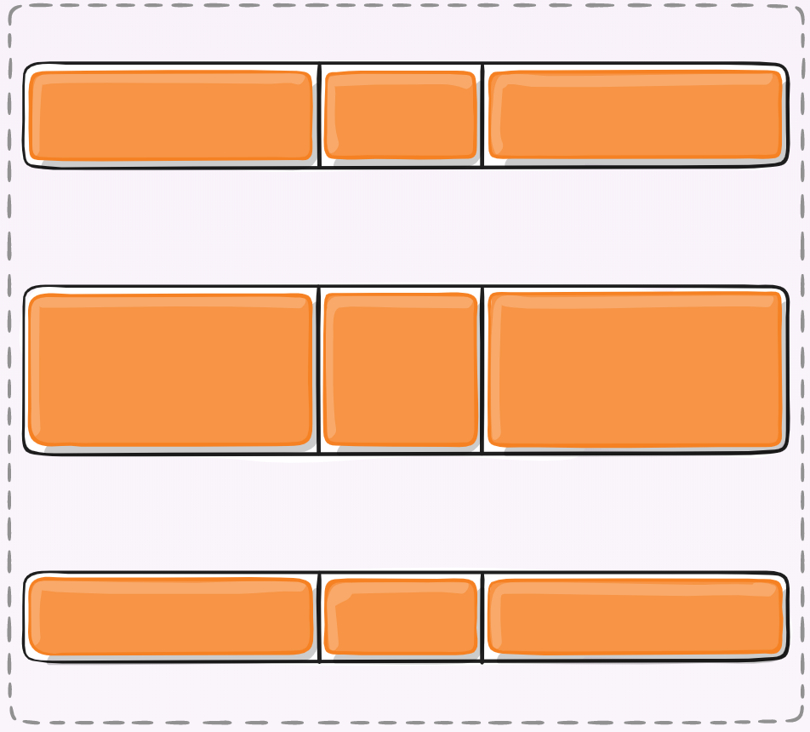
ALIGN-CONTENT: SPACE-AROUND
Alineando todo el conjunto de celdas, de forma vertical.
Dentro de su “padre” (es requisito que tenga altura).
.padre {
align-content: space-around;
}

Slide 66
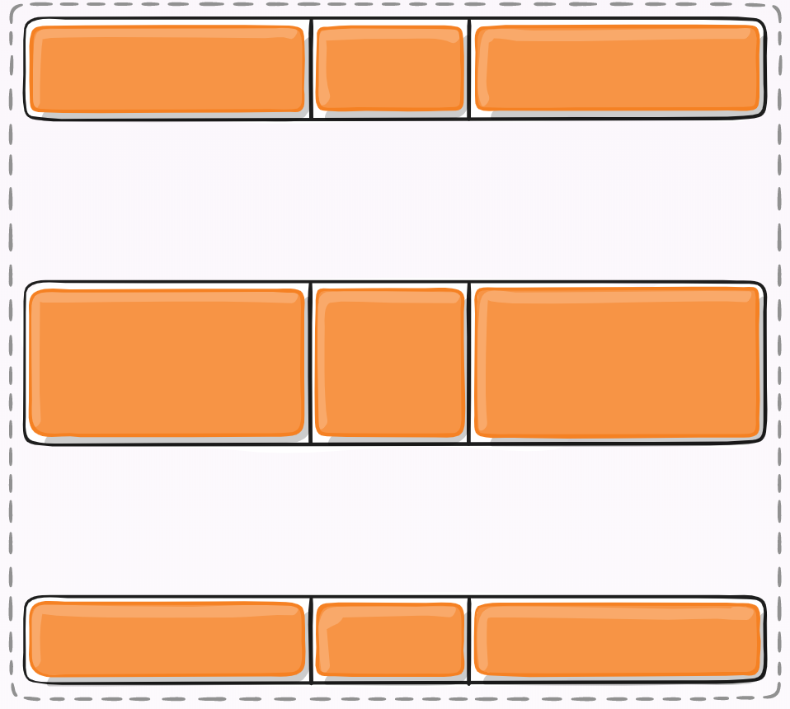
ALIGN-CONTENT: SPACE-AROUND
Alineando todo el conjunto de celdas, de forma vertical.
Dentro de su “padre” (es requisito que tenga altura).
.padre {
align-content: space-between;
}

Slide 67
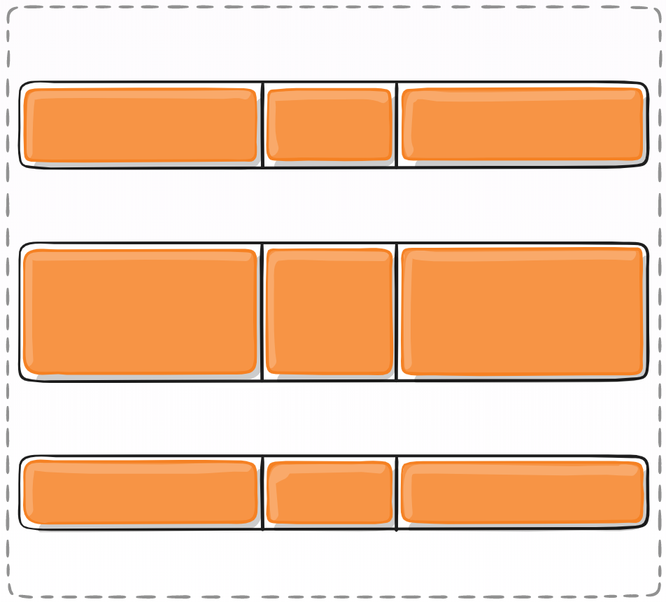
ALIGN-CONTENT: SPACE-EVENLY
Alineando todo el conjunto de celdas, de forma vertical.
Dentro de su “padre” (es requisito que tenga altura).
.padre {
align-content: space-evenly;
}

Slide 68
ITEMS PROPIEDADES

Slide 69
ITEMS PROPIEDADES
☝Hasta ahora hemos visto propiedades CSS que se aplican solamente al contenedor padre de una cuadrícula.
✌Ahora vamos a ver ciertas propiedades que se aplican a cada ítem hijo de la cuadrícula, para alterar o cambiar el comportamiento específico de dicho elemento.
Prueba sus propiedades aquí.
Propiedad | Descripción
justify-self | Altera la justificación del ítem hijo en el eje horizontal.
align-self | Altera la alineación del ítem hijo en el eje vertical.
grid-area | Indica un nombre al área especificada, para su utilización con grid-template-areas.

Slide 70
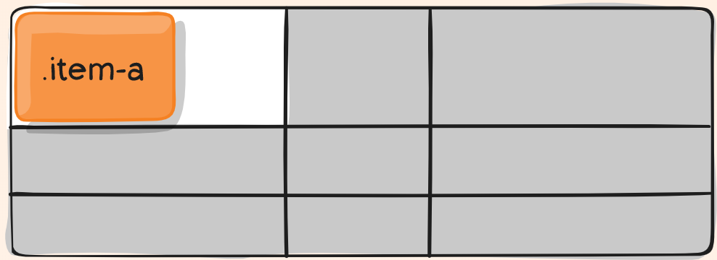
JUSTIFY-SELF: START
Alinea específicamente a la celda (item, hijo) que necesites, de forma horizontal:
.hijo {
justify-self: start;
}
Notes:
Estas slides se pasan rápidamente simplemente para graficar las opciones.

Slide 71
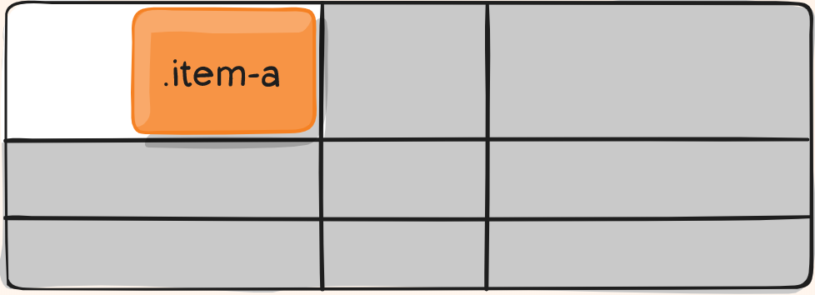
JUSTIFY-SELF: END
Alinea específicamente a la celda (item, hijo) que necesites, de forma horizontal:
.hijo {
justify-self: end;
}

Slide 72
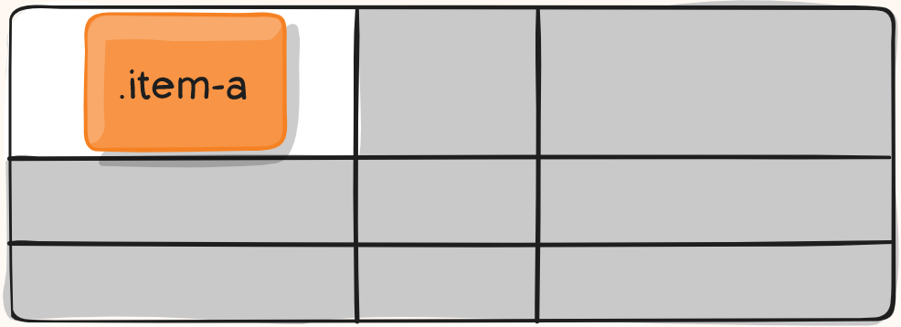
JUSTIFY-SELF: CENTER
Alinea específicamente a la celda (item, hijo) que necesites, de forma horizontal:
.hijo {
justify-self: center;
}

Slide 73
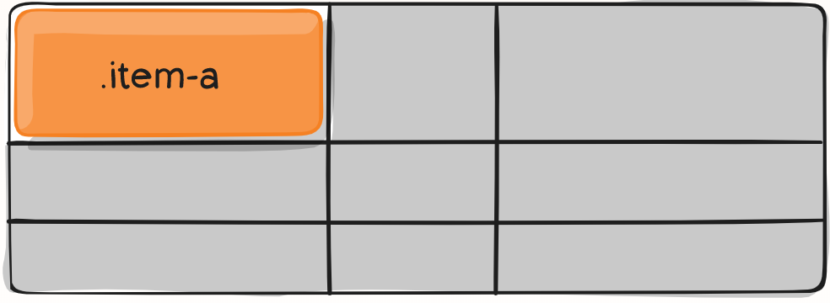
JUSTIFY-SELF: STRETCH
Alinea específicamente a la celda (item, hijo) que necesites, de forma horizontal:
.hijo {
justify-self: stretch;
}

Slide 74
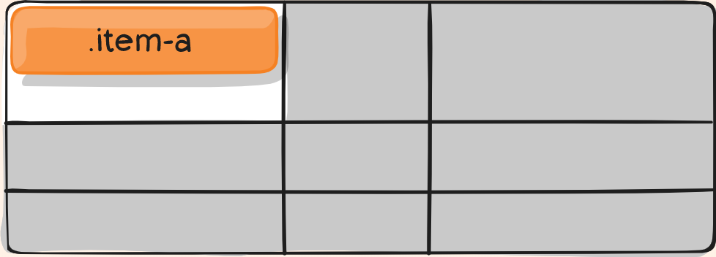
ALIGN-SELF: START
Alinea específicamente a la celda (item, hijo) que necesites, de forma vertical:
.hijo {
align-self: start;
}
Notes:
Estas slides se pasan rápidamente simplemente para graficar las opciones.

Slide 75
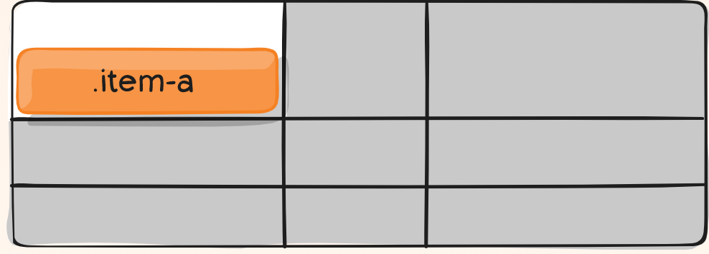
ALIGN-SELF: END
Alinea específicamente a la celda (item, hijo) que necesites, de forma vertical:
.hijo {
align-self: end;
}

Slide 76
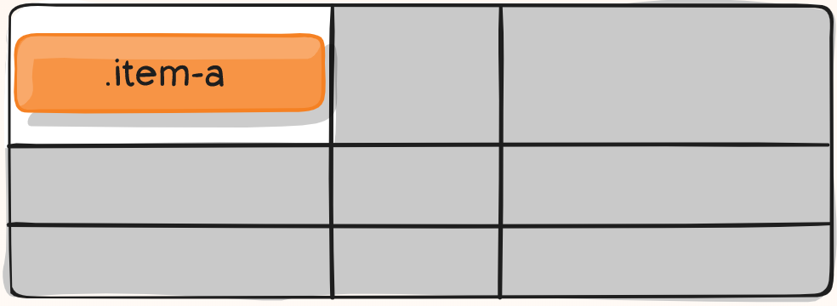
ALIGN-SELF: CENTER
Alinea específicamente a la celda (item, hijo) que necesites, de forma vertical:
.hijo {
align-self: center;
}

Slide 77
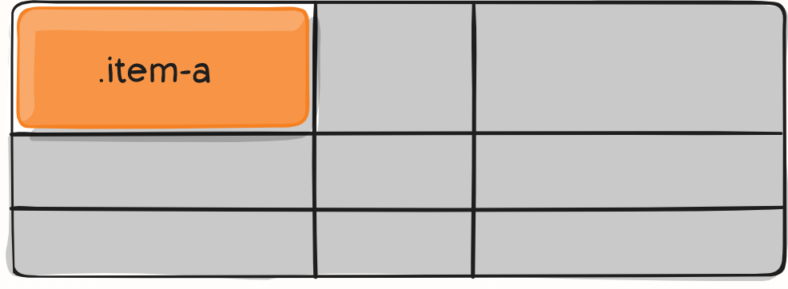
ALIGN-SELF: STRETCH
Alinea específicamente a la celda (item, hijo) que necesites, de forma vertical:
.hijo {
align-self: stretch;
}

Slide 78
☕
BREAK
¡5/10 MINUTOS Y VOLVEMOS!
Notes:
Obligatoria siempre. A la hora del Break, entre 5 y 10 minutos. Considerar ubicar este espacio en un momento adecuado de la clase. Al volver, mostrar los resultados de la pregunta del anterior slide y generar un breve intercambio.

Slide 79

¡VAMOS A PRACTICAR LO VISTO!
Notes:
Momento de consolidación de aprendizajes: GRIDS

Slide 80

¿PREGUNTAS?

Slide 81
¡MUCHAS GRACIAS!
Resumen de lo visto en clase hoy:
Grids.
Nuevas formas de modelar Grids.
Notes:
Obligatoria siempre. En caso de cerrar con el “mapa de conceptos” se puede dejar solo “muchas gracias”. Completar el resumen con palabras claves de lo visto.

Slide 82

OPINA Y VALORA ESTA CLASE
Notes:
Obligatoria siempre.

Slide 83
#DEMOCRATIZANDOLAEDUCACIÓN

